Slide 1
KEYBOARD WARRIOR
게이머들을 위한 SNS
노민섭, 박태석

Slide 2
KEYBOARD WARRIOR 게이머들을 위한 SNS
`
CONTENTS 4
프로젝트 시연
4
3
CONTENTS 3
주요 기능
CONTENTS 2
개발 환경 및 DB
2
CONTENTS 1
개발목적
1

Slide 3
개발목적
CONTENTS 1

Slide 4
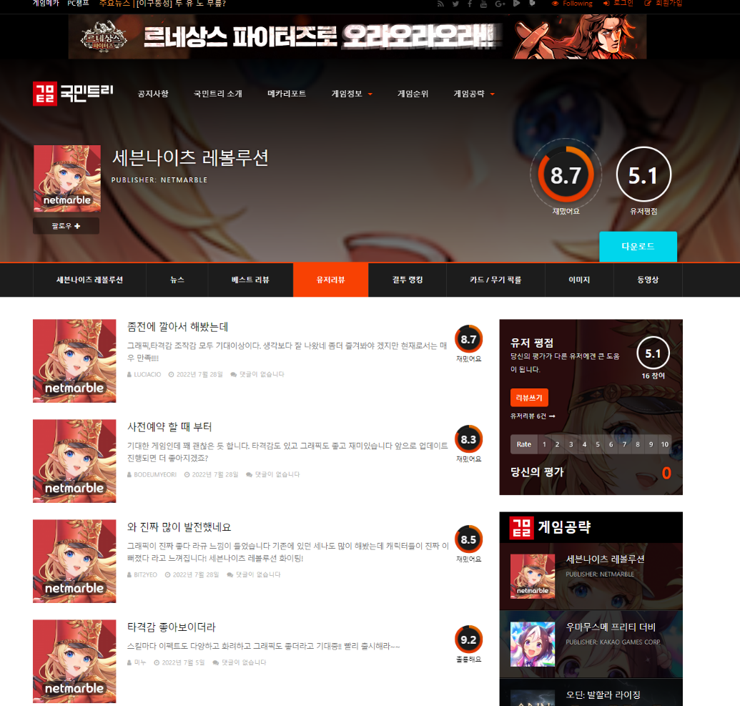
개발목적
기존 같은 게임을 하는 커뮤니티는 게시판 형식
기존 커뮤니티와의 차별점
Gamer의 입장에서 일상도 공유하고 같은 게임을 하는 사람들끼리 정보도 공유하는 SNS플랫폼

Slide 5
개발환경 및 DB
CONTENTS 2

Slide 6










개발환경

Slide 7
DB

Slide 8
주요 기능
CONTENTS 3

Slide 9
주요 기능
회원가입

Slide 10
주요 기능
로그인

Slide 11
주요 기능
회원정보 수정

Slide 12
주요 기능
채팅

Slide 13
주요 기능
글 작성

Slide 14
주요 기능
댓글

Slide 15
주요 기능
수정 및 삭제

Slide 16
주요 기능
팔로우

Slide 17
주요 기능
좋아요

Slide 18
주요 기능
프로필

Slide 19
주요 기능
커뮤니티

Slide 20
주요 기능
해쉬태그

Slide 21
주요 기능
검색

Slide 22
프로젝트 시연
CONTENTS 4

Slide 23
Thank you

